Slide 1
Планы на 2014:

Slide 2
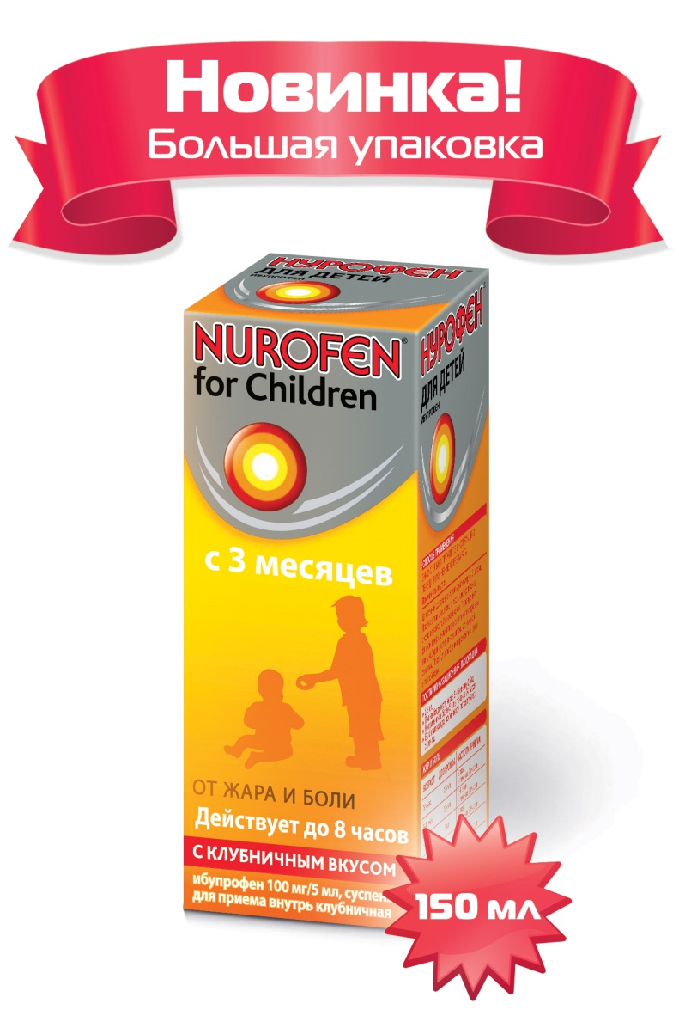
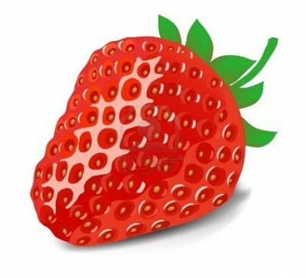
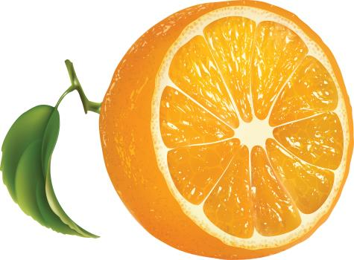
Фокус на суспензии 150 мл!
Декабрь 2013 –
суспензия с клубничным вкусом
Май 2014 –
суспензия с апельсиновым вкусом

Slide 3
Фокус на суспензии 150 мл!
В среднем за год потребители покупают 4-5 упаковок Нурофен для детей
Большая упаковка позволяет создать запас продукта у потребителя
Удобный объем для семей с 2-мя и более детьми
Увеличение среднего чека продаж в аптеках

Slide 4

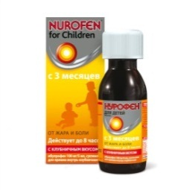
150 мл – рекомендация №1 у фармацевтов

Slide 5



Летнее промо
«Раскрась свое лето!»
Подарок за покупку – акварельные краски
Продукты-участники – Нурофен для детей и Стрепсилс для детей
Поддержка:
поддержка в интернете на Baby.ru
анонс на Парадах колясок
материалы в аптеках
детейлинг для фармацевтов

Slide 6



Детейлинг
для педиатров
для фармацевтов
Янв-Апр: 1-ое сообщение
«Нурофен для детей обладает благоприятным профилем безопасности в отношении аллергических заболеваний и бронхиальной астмы»
Янв-Дек:
национальные и локальные конгрессы
Мар-Апр: 2-ое сообщение
«Новая лучшая форма выпуска от Нурофен для детей – суспензия 150 мл»

Slide 7

Задачи на 2014:
Успешный запуск суспензии 150 мл
(клубника и апельсин)
построение дистрибуции
№1 в рекомендации фармацевтов
Поддержание доли рынка в сезон гриппа и простуды (фев-мар)

